Slide 1

创新科技
爱上电子积木Arduino
第三课 数码管显示控制
2015.12.12

Slide 2

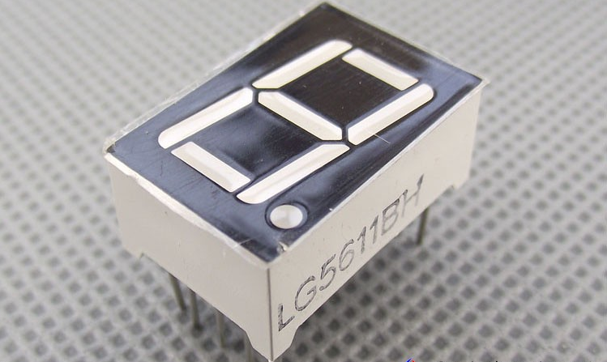
数码管显示控制
数码管也称LED 数码管，是一种半导体发光器件，其基本单位是发光二极管。按段数可分为七段数码管和八段数码管，八段数码管比七段数码管多一个发光二极管单元（多一个小数点显示）；按能显示多少个“8”可分为1 位、2 位、4 位、7 位等数码管；按发光二极管单元连接方式分为共阳极数码管和共阴极数码管。
LG5611BH，根据资料中命名规则可以得知，LG 公司名，56 表示0.56 英寸，1 表示1 位，1 为模具号，B 为共阳，H 为高亮红。
。

Slide 3
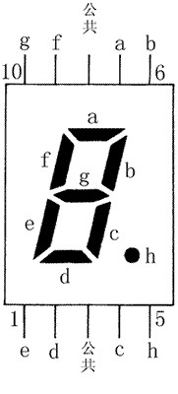
数码管显示控制
共阳极就是把所有LED 的阳极连接到共同接点com也就是公共极这里的3、8都是公共极，而每个LED的阴极分别为a、b、c、d、e、f、g 及dp（小数点）。
如下图：
数码管在应用中应注意如下几点：
a、段及小数点都要上加限流电阻（这是为了使得数码管的显示亮度一样，有的人会在公共极上加一个电阻，那样的话，虽然8个LED亮度相同，但数字2和数字8的亮度就不同了，因为他们点亮的个数不同）；
b、使用电压：根据发光颜色决定；
c、使用电流：静态总电流80mA（每段10mA）；
动态平均电流4-5mA 峰值电流100mA。

Slide 4
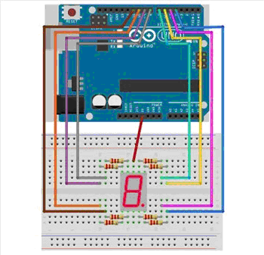
电路
开始搭建我们的电路，下面是电路图：
实验要求：
实现数码管顺序显示0--9
硬件连接：段码A 接13脚
段码B 接12脚
段码C接11脚
段码D 接10脚
段码E 接9脚
段码F接8脚
段码G接7脚
本实验采用共阳数码管
段码Hp接6脚

Slide 5
程序
byte Array_code[8] ;
int segled7_code[8] = {13,12,11,10,9,8,7,6};// a,b,c,d,e,f,g,hp
int seg7code[10] = {0x3f,0x06,0x5b,0x4f,0x66,0x6d,0x7d,0x07,0x7f,0x6f};
int b =0 ;
void led7display(int a){
switch (a) {
case 0 : b = ~seg7code[0];break;
case 1 : b= ~seg7code[1];break;
case 2 : b= ~seg7code[2];break;
case 3 : b= ~seg7code[3];break;
case 4 : b= ~seg7code[4];break;
case 5 : b= ~seg7code[5];break;
case 6 : b= ~seg7code[6];break;
case 7 : b= ~seg7code[7];break;
case 8 : b= ~seg7code[8];break;
case 9 : b= ~seg7code[9];break;
default :break;
}

Slide 6
程序(无库函数)
for (int i =0 ;i<8;i++){
Array_code[i] = (byte)(b&0x01); //处理成二进制
b>>=1;
}
for(int j=0;j<8;j++) {
if(Array_code[j])
digitalWrite(segled7_code[j],HIGH);//写七段数码管段码信息
else
digitalWrite(segled7_code[j],LOW);
}
}

Slide 7
程序(无库函数)
void setup() {
for(int i=0;i<8;i++) {
pinMode(segled7_code[i],OUTPUT);
}
}
void loop() {
for(int i=0;i<10;i++){
led7display(i);
delay(500);
}
}

Slide 8
感谢您的关注

